Slide 1

Aktiv – Berufungen entfalten
Apostelgeschichte 6,1-7

Slide 2
0、 Die Vorgeschichte
Vers 1

Slide 3

Ausbreitung der Gemeinde
Ihr werdet meine Zeugen sein (Kapitel 1,8)
In Jerusalem
In Judäa
In Samarien
In aller Welt

Slide 4
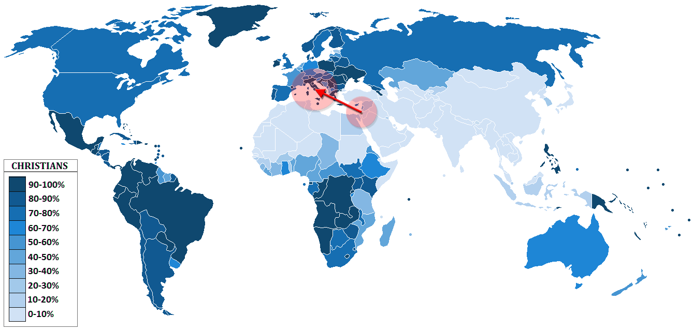
Aktuelle Verbreitung des Christentums

Slide 5
一、 Das Problem
Vers 1

Slide 6
二、 Die Lösung
Verse 2-6

Slide 7
三、Die Auswirkung
Vers 7

Slide 8
Wie soll Kirche sein?
Wenn die Kirche sich nicht mit Randgruppen identifiziert, wird sie selbst zur Randgruppe.
Das ist Gottes ausgleichende Gerechtigkeit.
Timothy Keller

